Slide 1
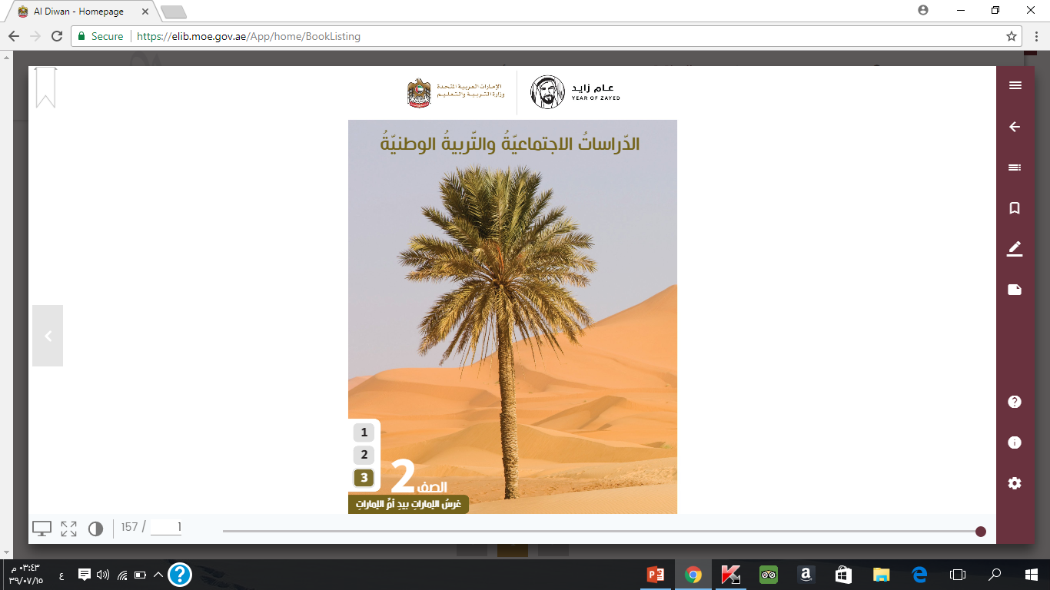

Slide 2
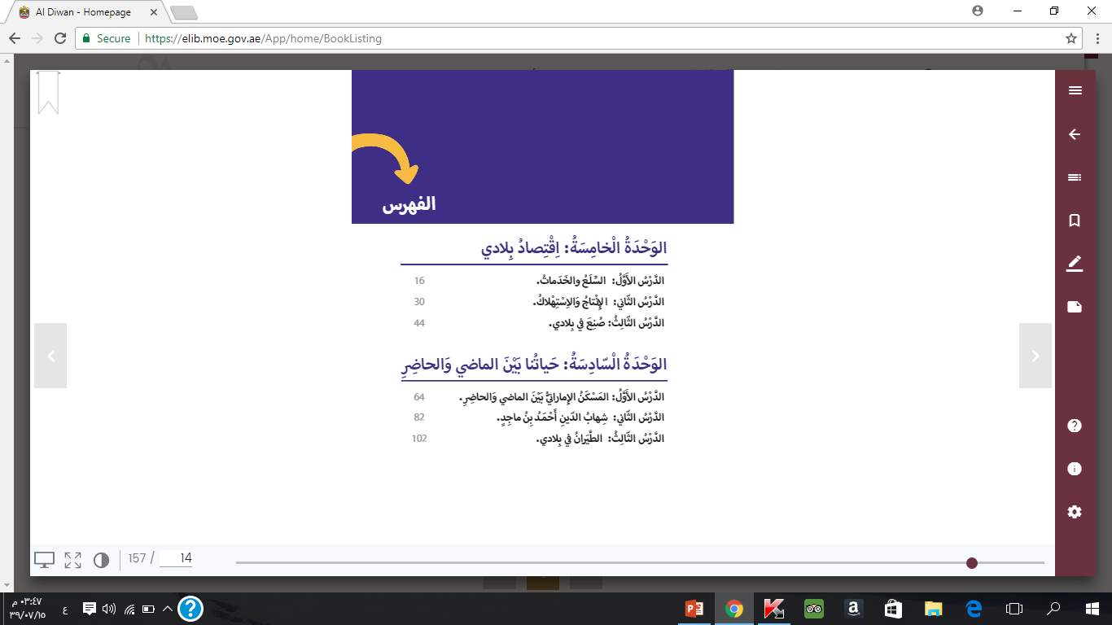

Slide 3
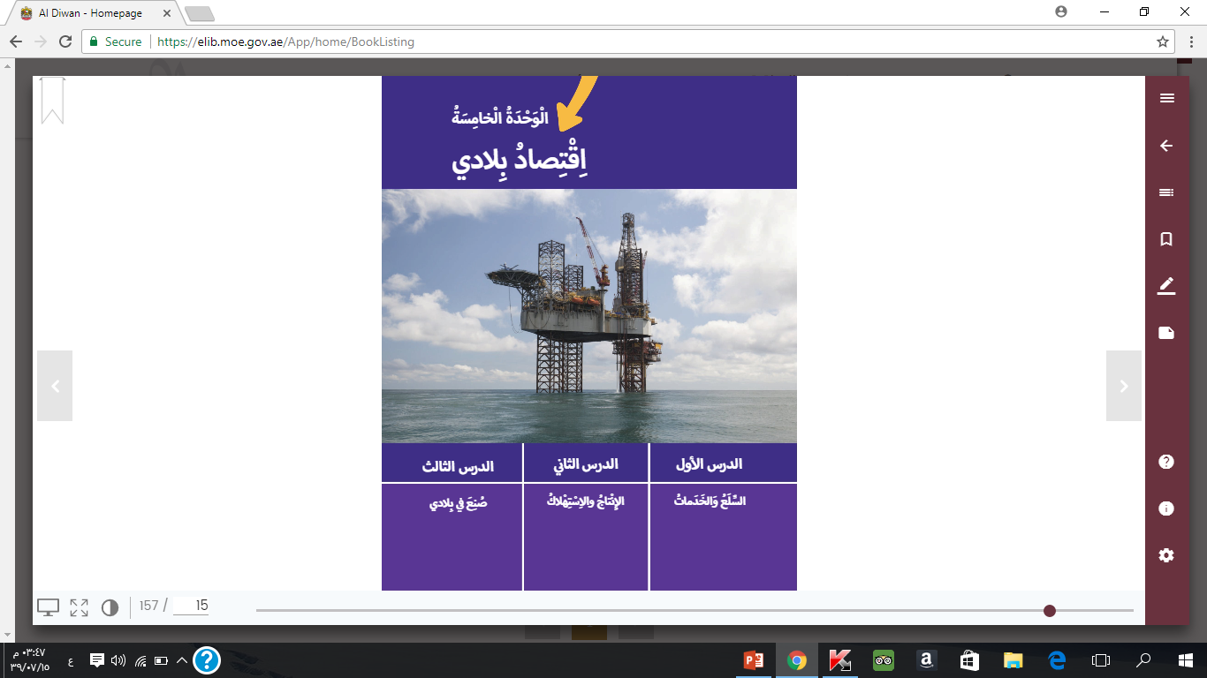

Slide 4
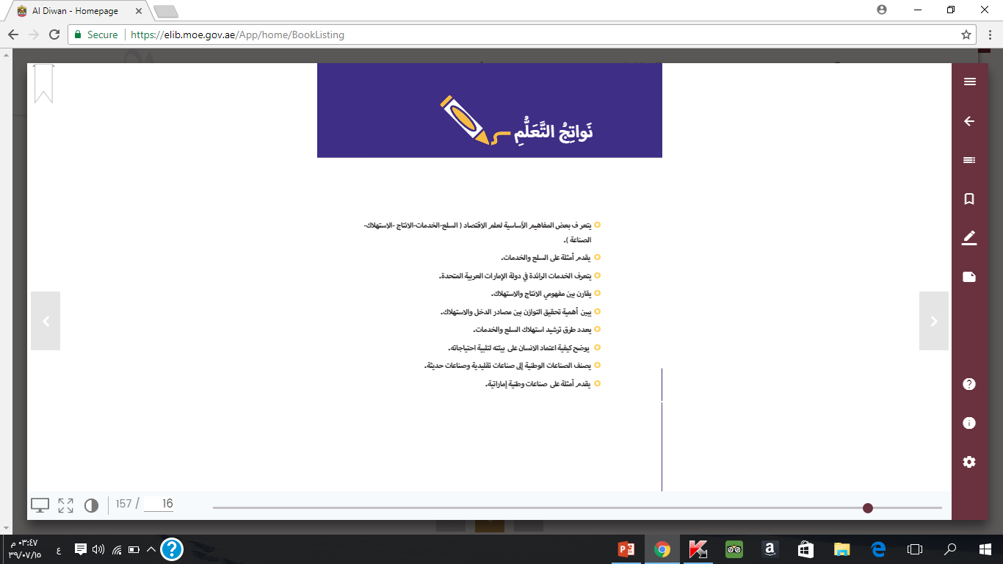

Slide 5
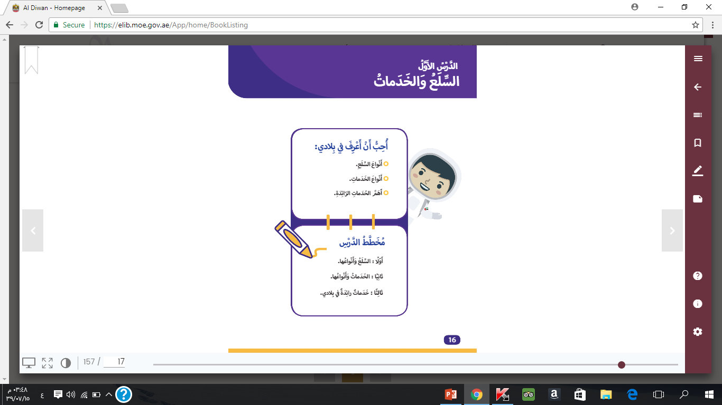

Slide 6
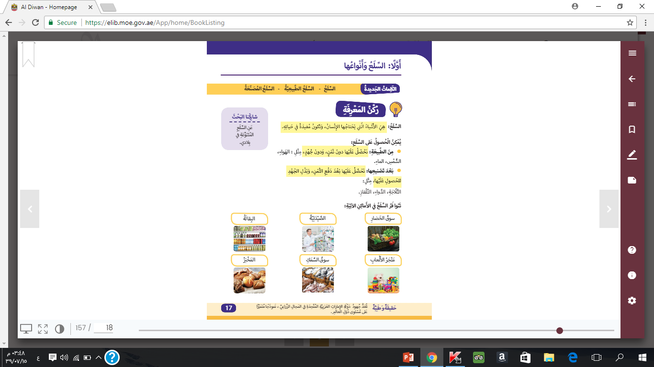

Slide 7
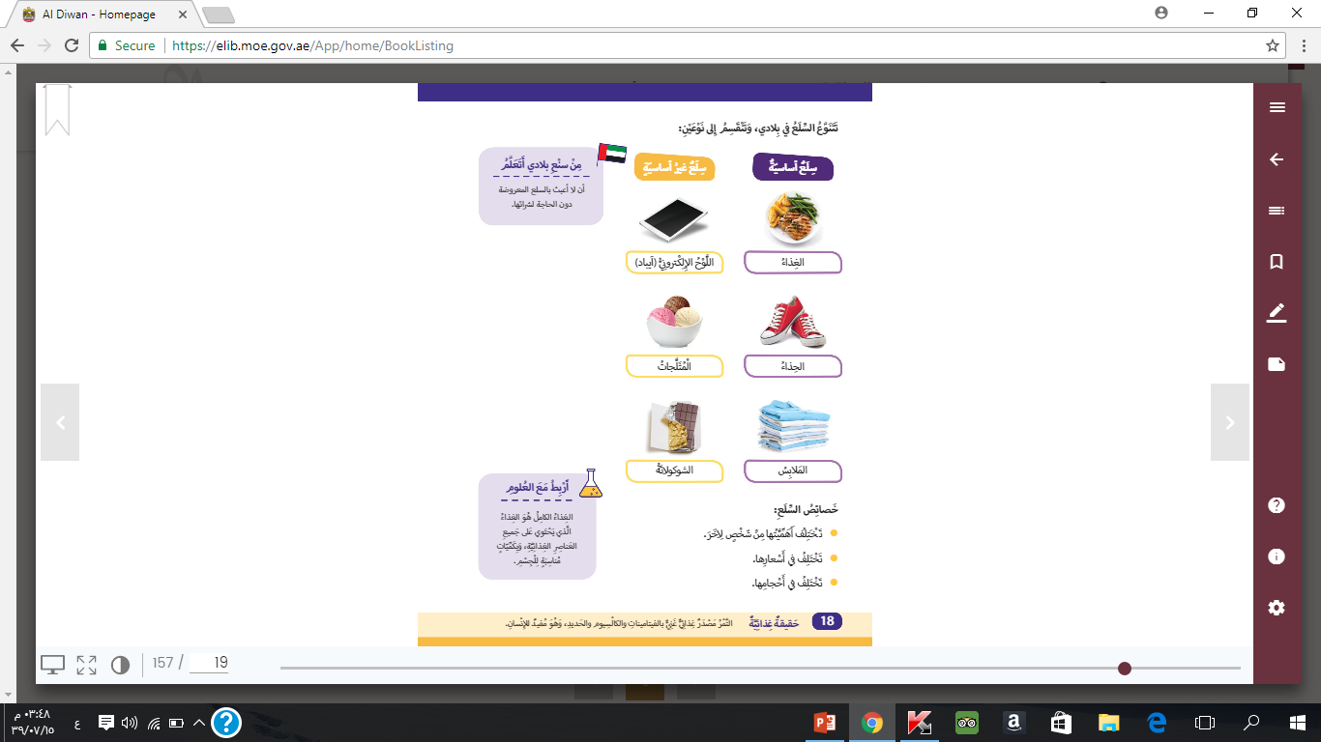

Slide 8
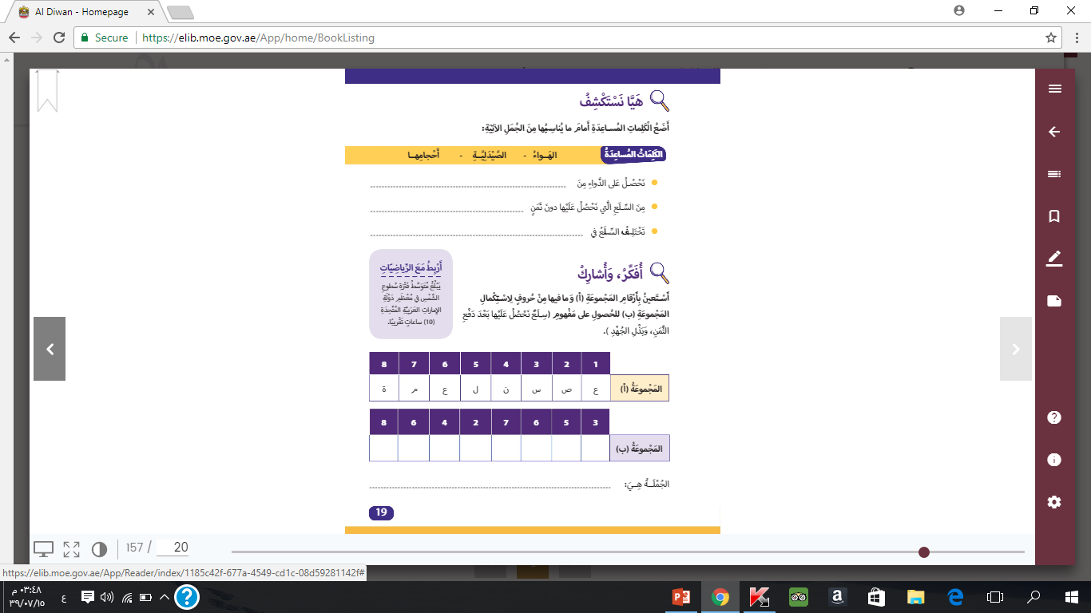
الصيدلية
الهواء
أحجامها
ة
ع
ن
ص
م
ع
ل
س
سلع مصنعة

Slide 9
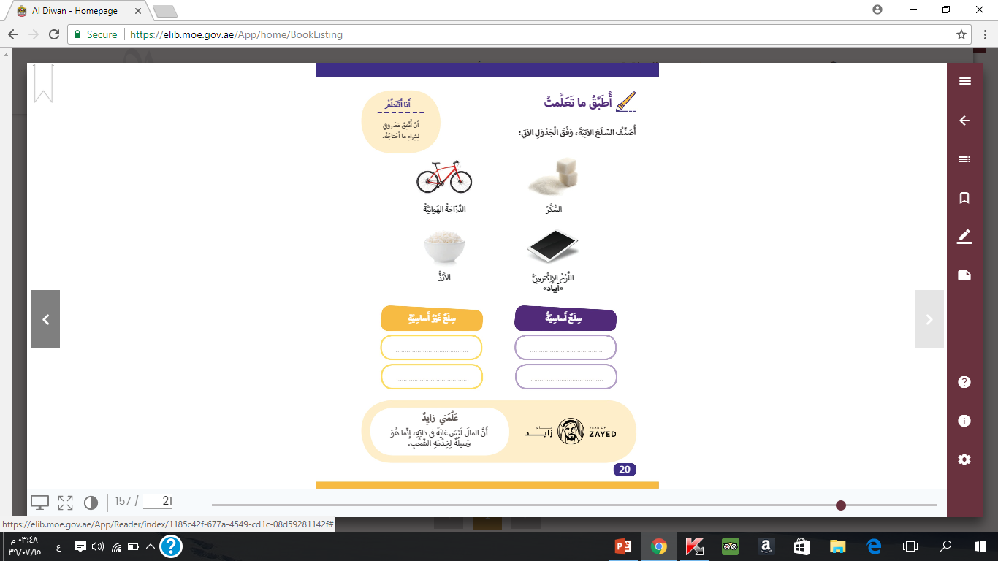
الدراجة
السكر
آيباد
الأرز

Slide 10
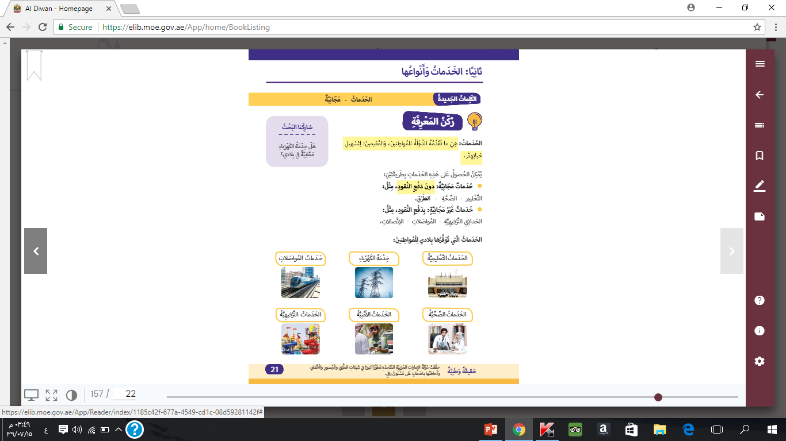

Slide 11
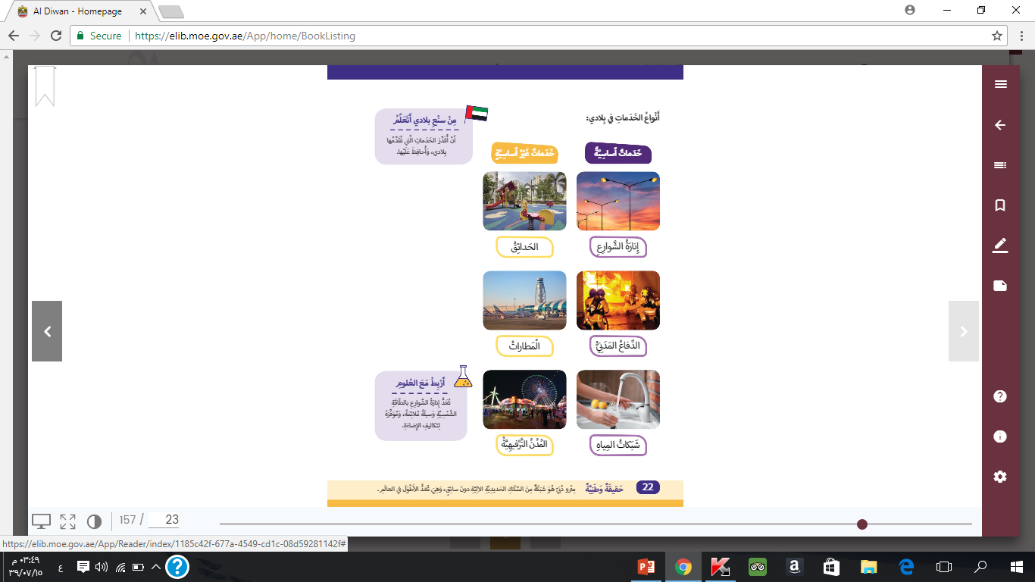

Slide 12
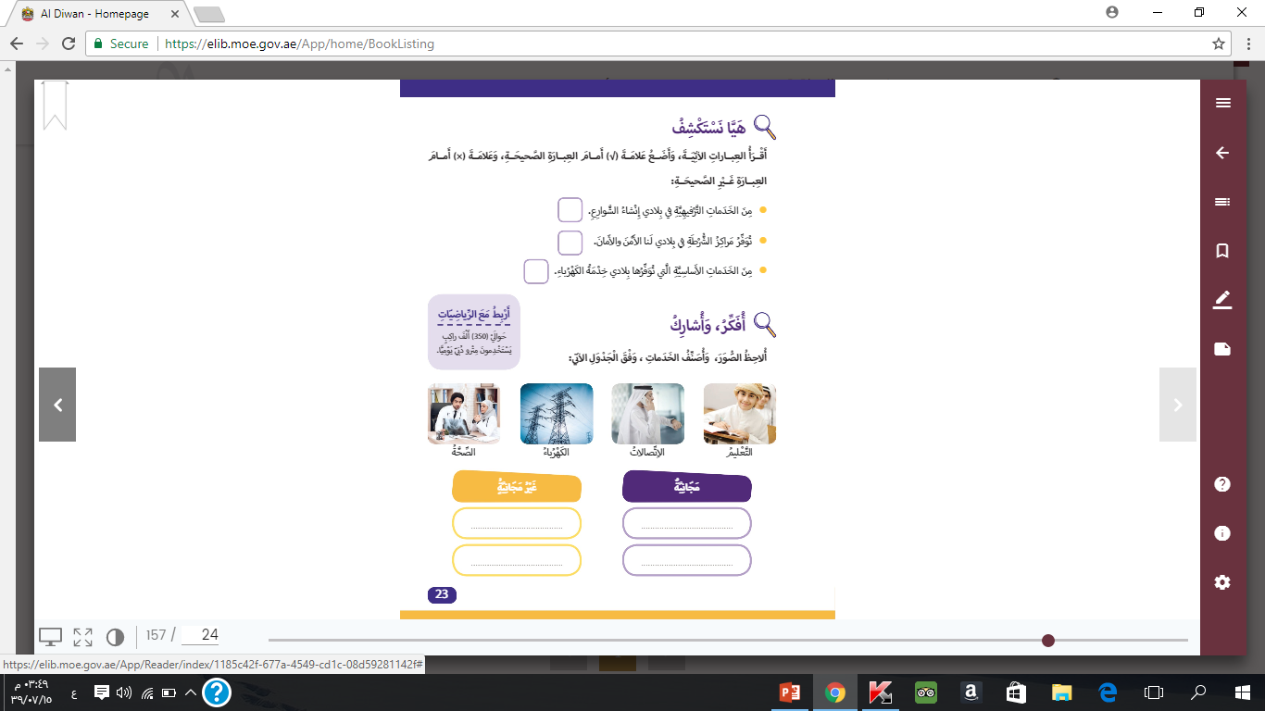
) x)
( √ )
( √ )
الكهرباء
التعليم
الاتصالات
الصحة

Slide 13
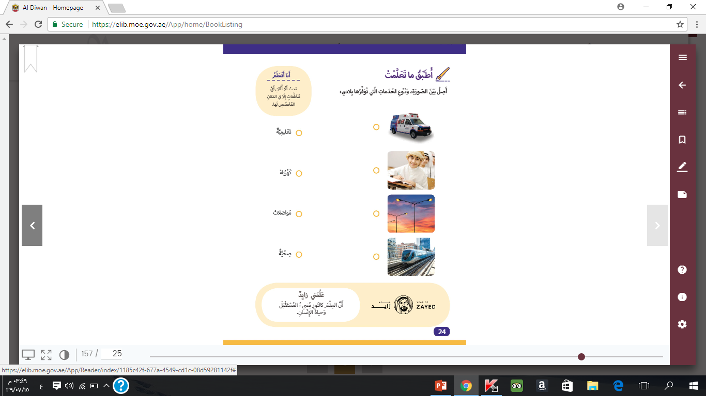

Slide 14
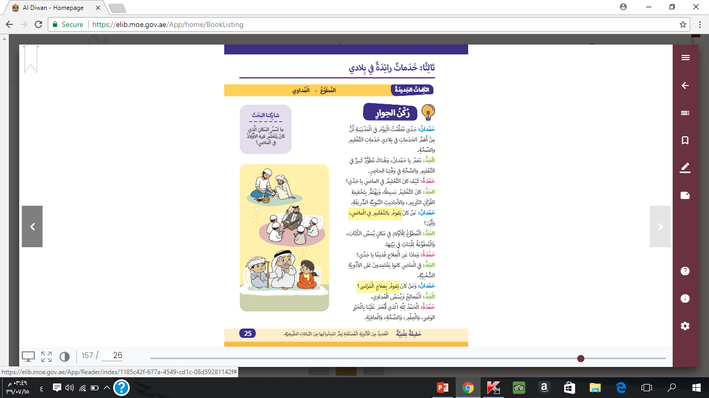

Slide 15
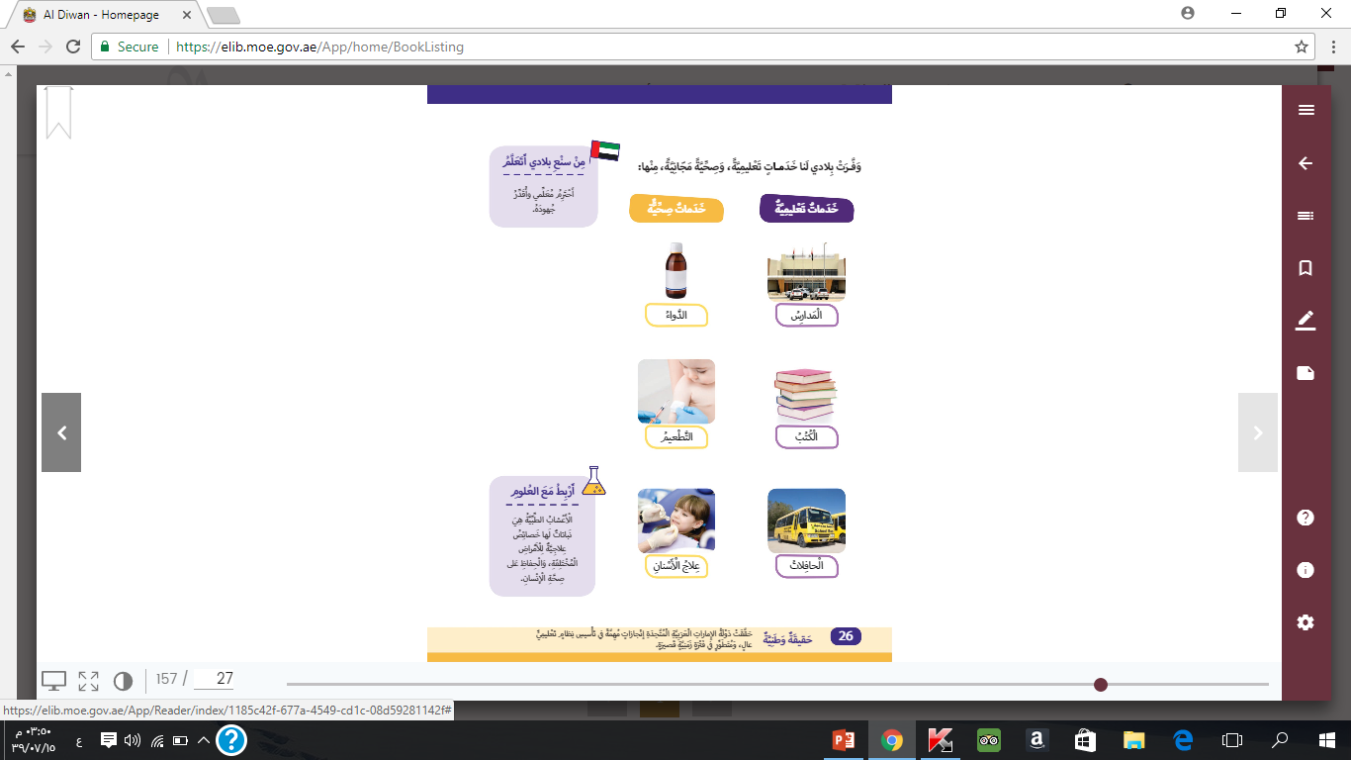

Slide 16
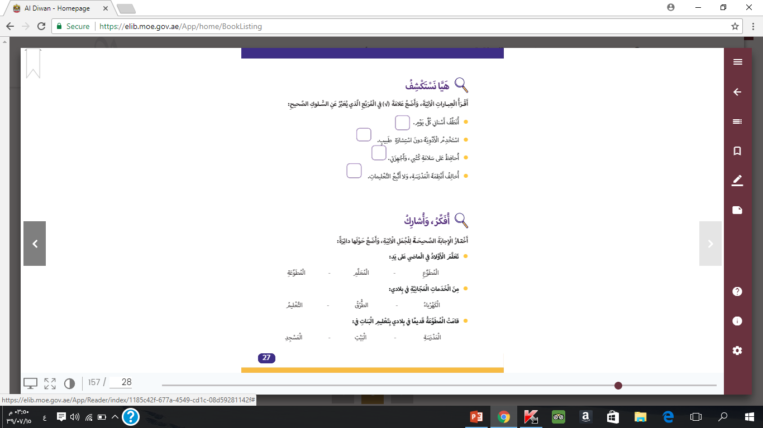
) √)
) x)
) √)
) x)

Slide 17
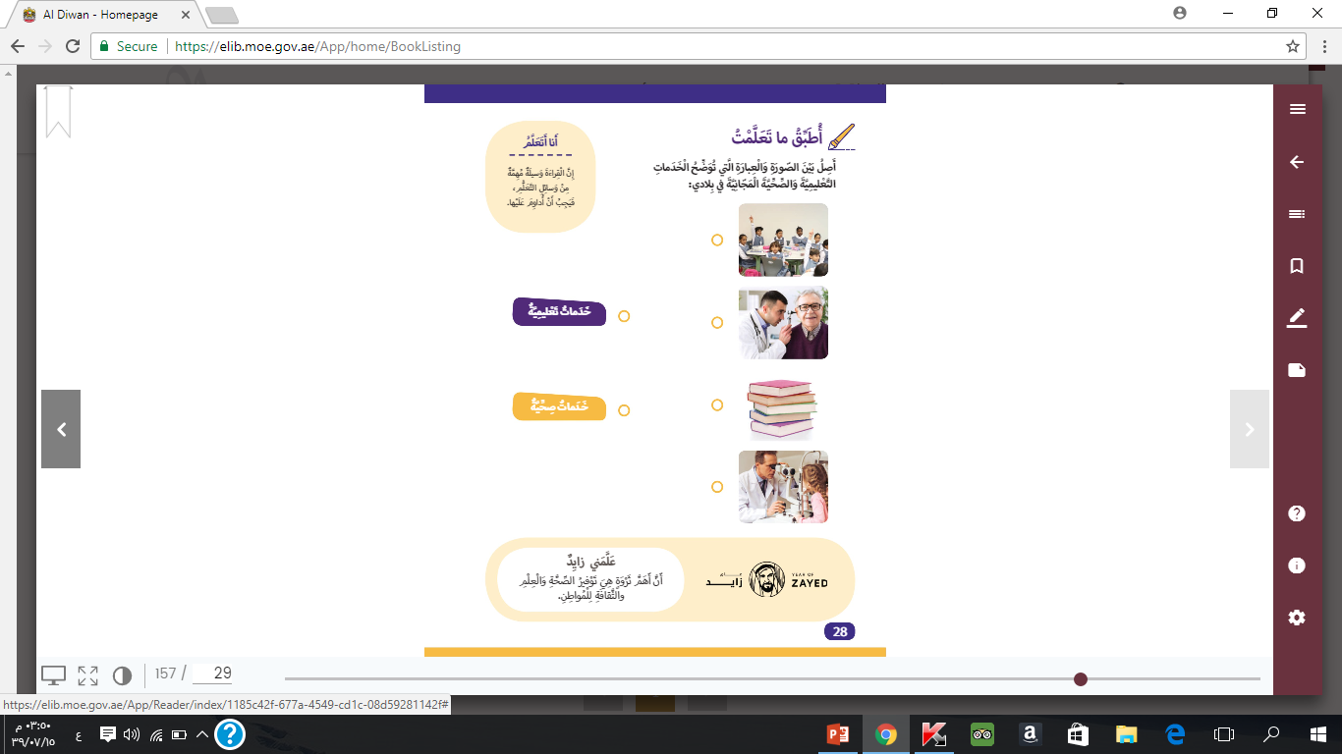

Slide 18
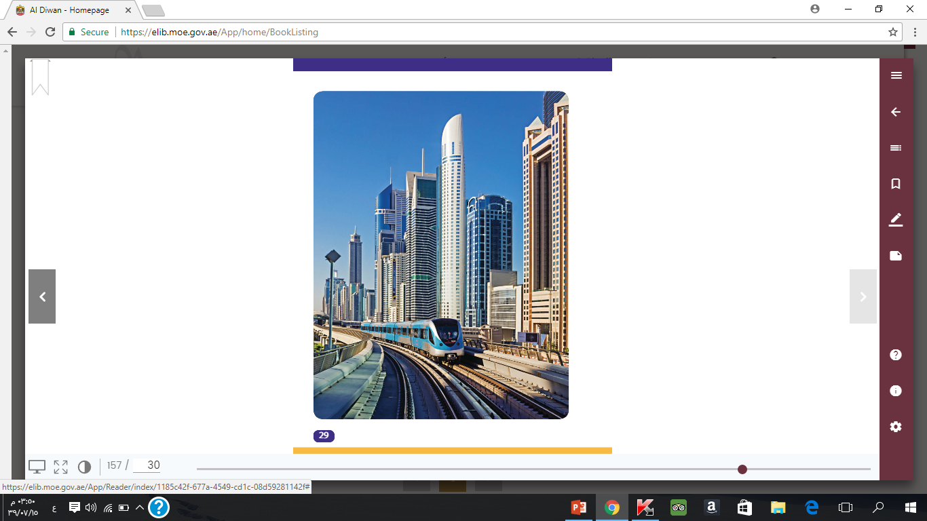

Slide 19


Slide 20
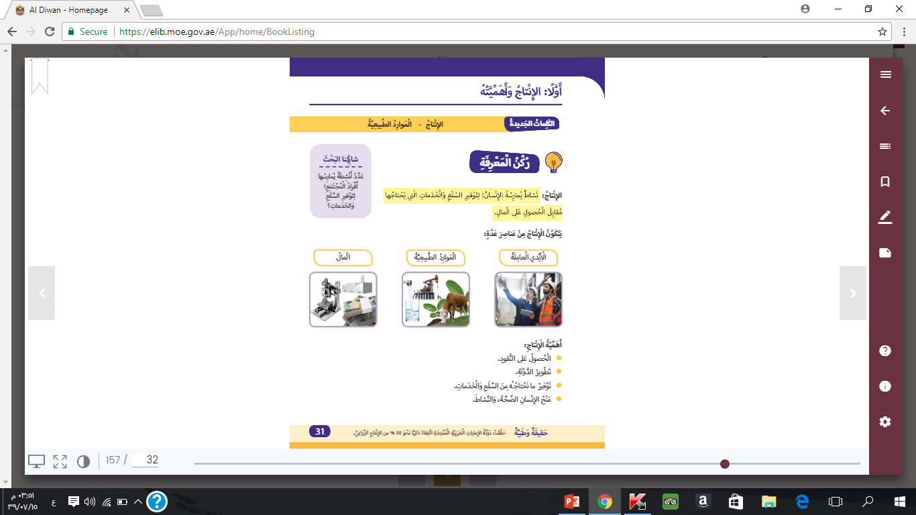

Slide 21
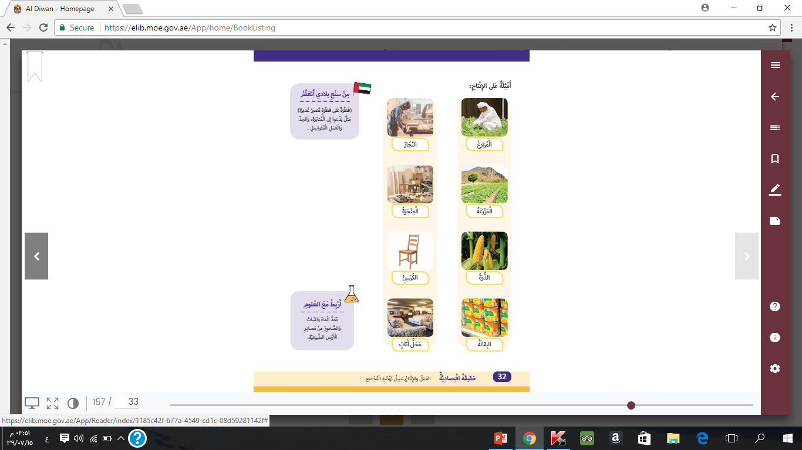

Slide 22
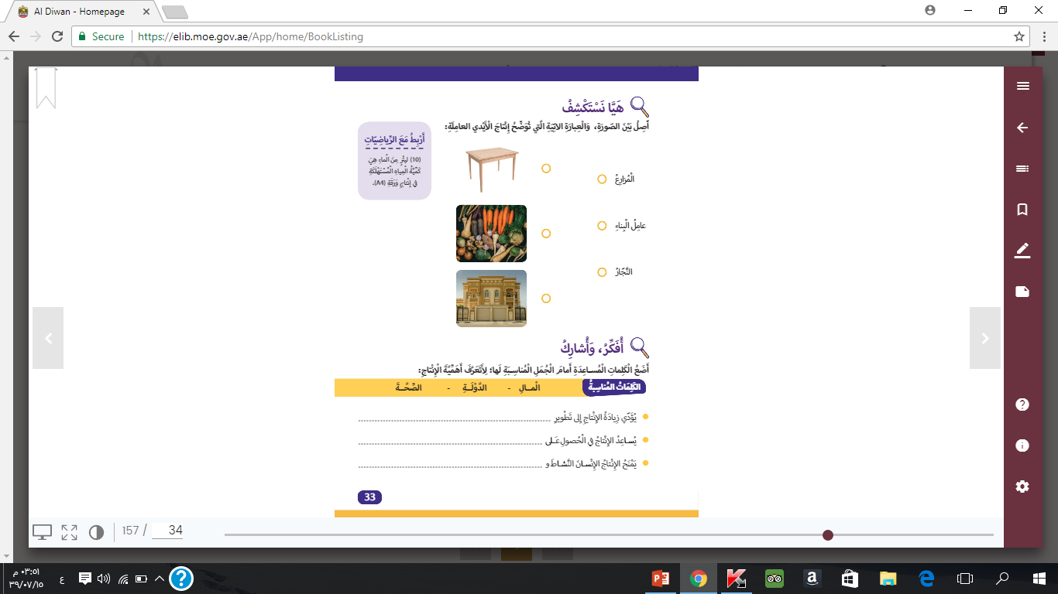
الدولة
المال
الصحة

Slide 23
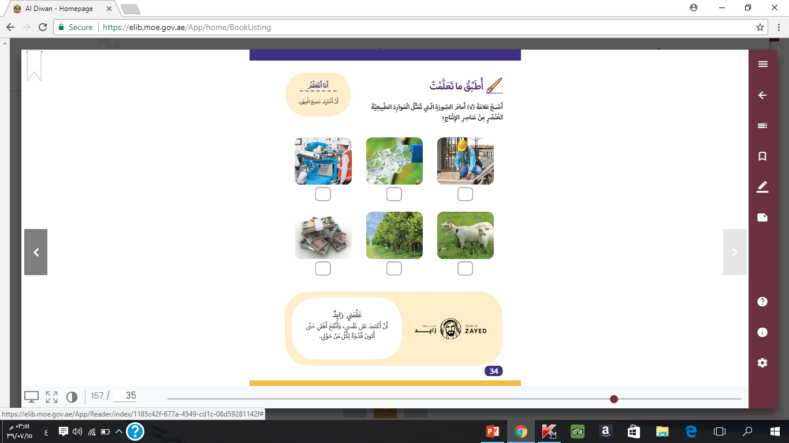
) √)
) √)
) √)

Slide 24
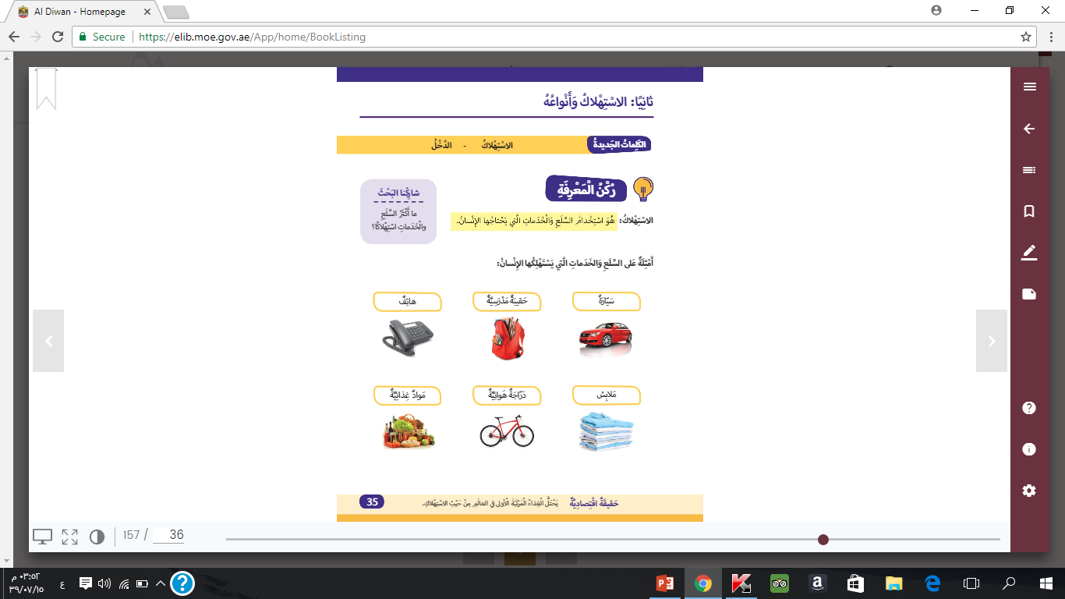

Slide 25
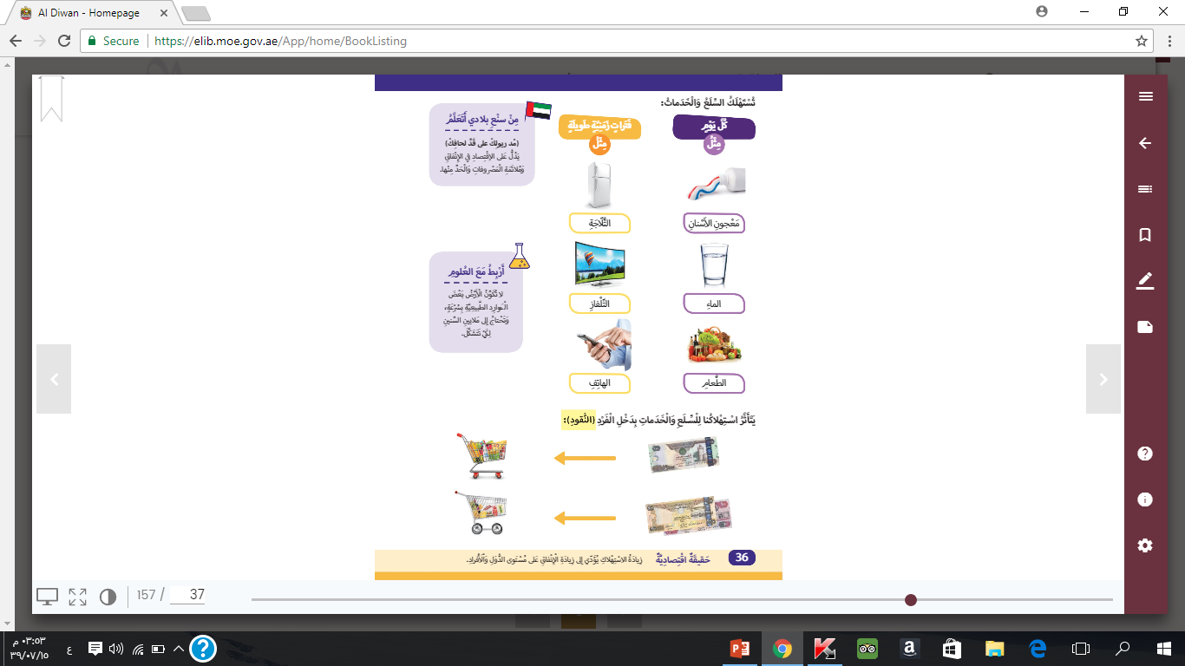

Slide 26
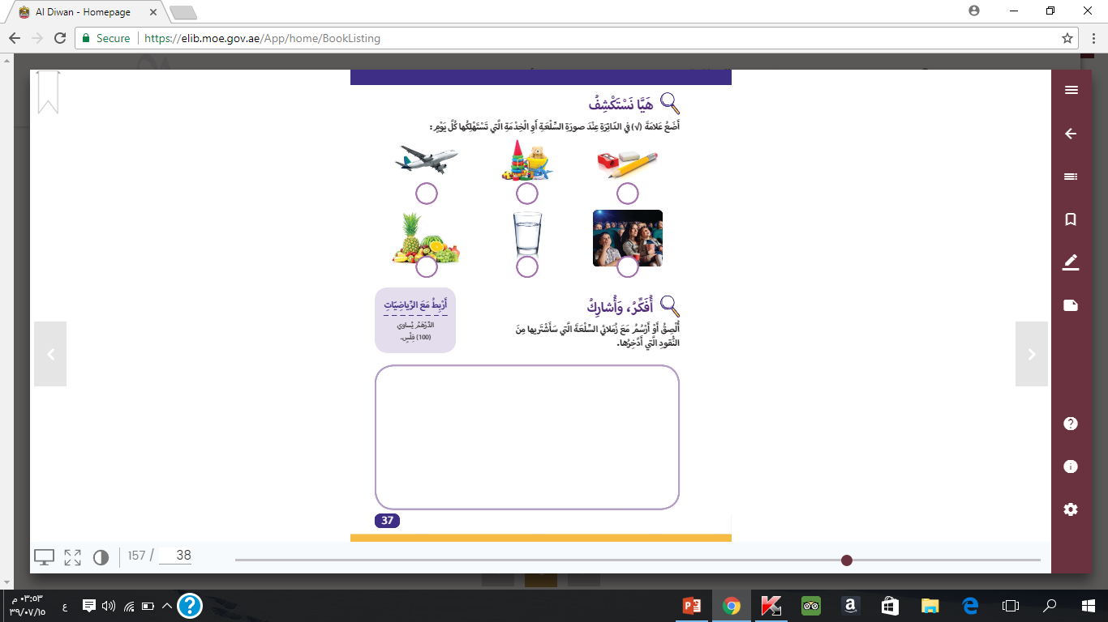
) √)
) √)
) √)
الصق

Slide 27
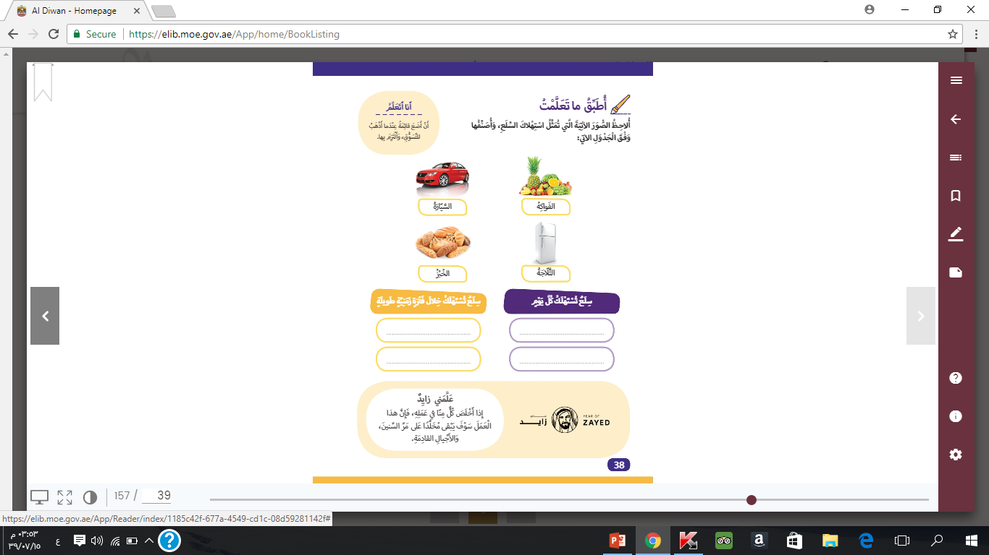
السيارة
الفواكه
الثلاجة
الخبز

Slide 28
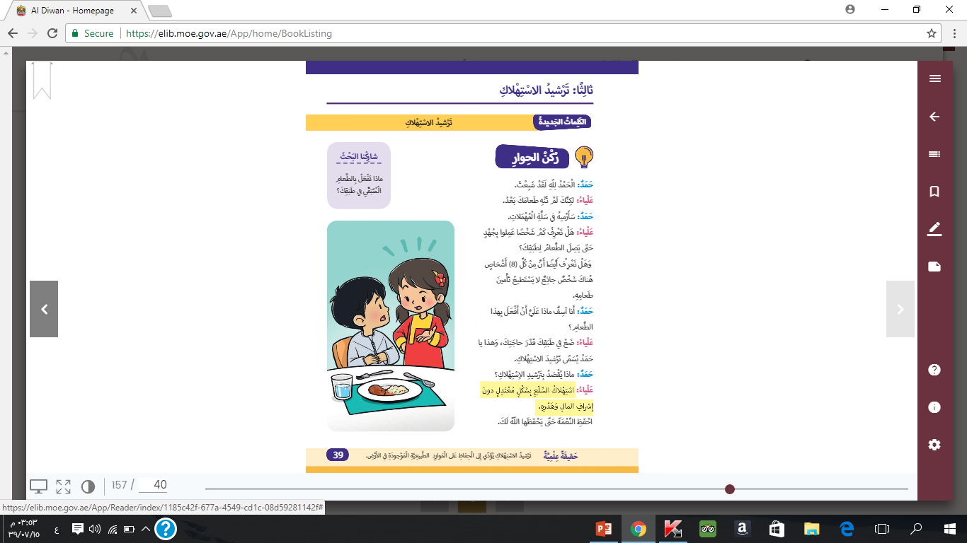

Slide 29
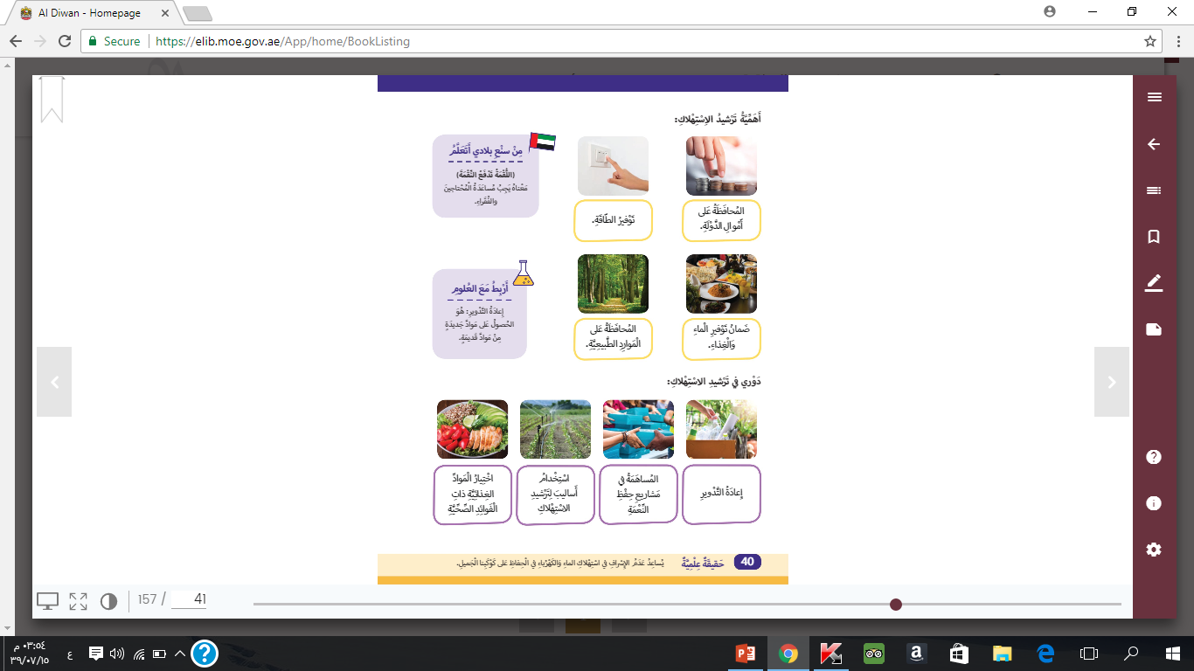

Slide 30
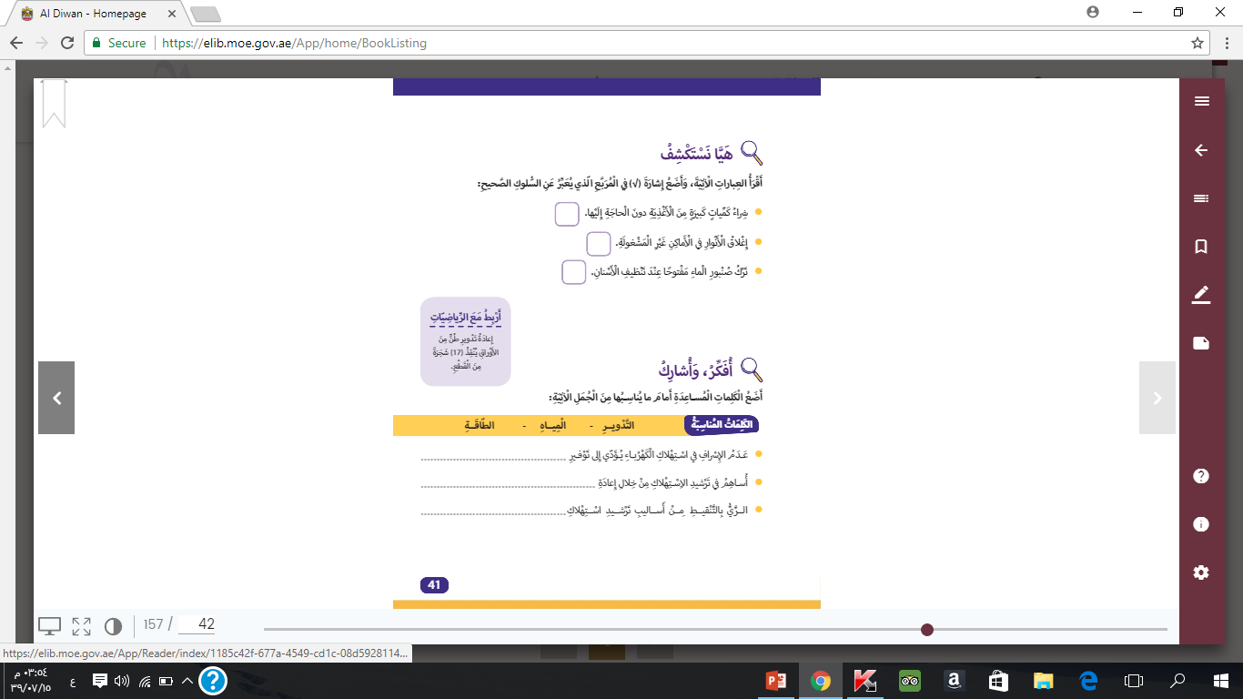
) x)
) √)
) x)
الطاقة
التدوير
المياه

Slide 31
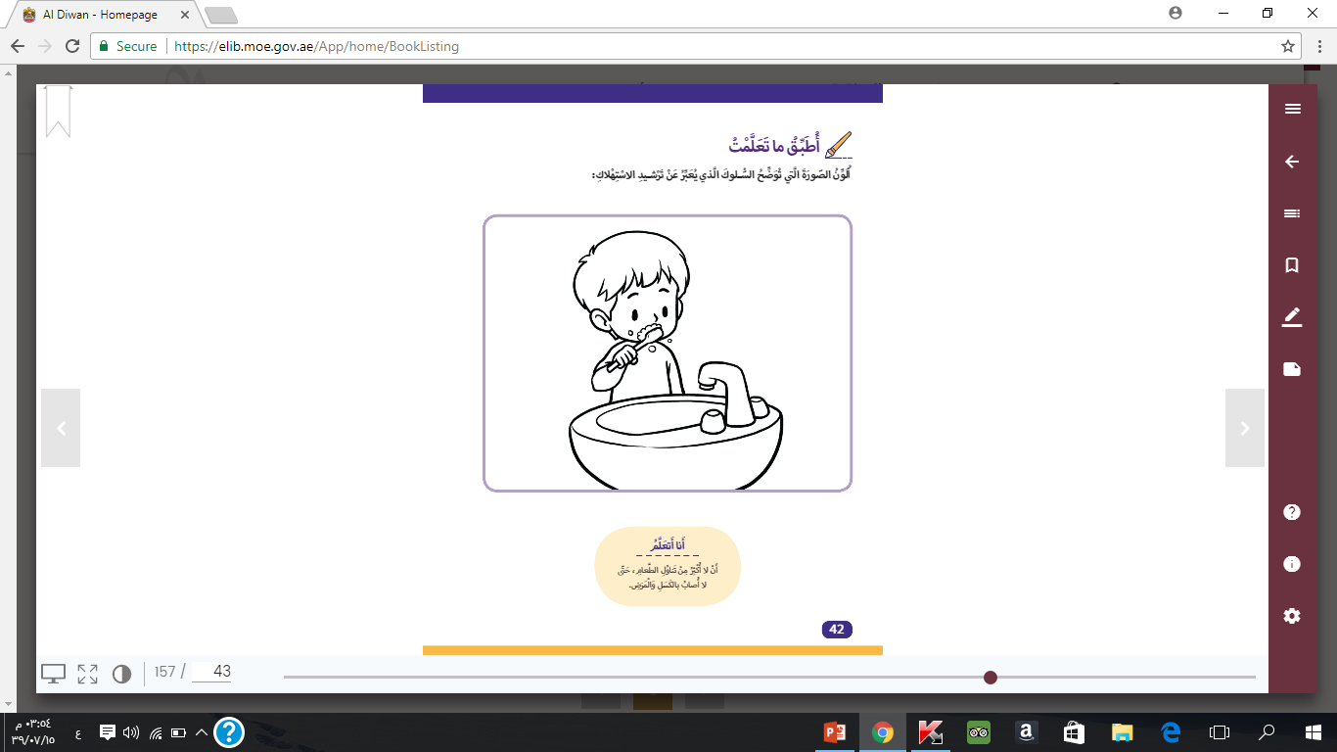
لون

Slide 32
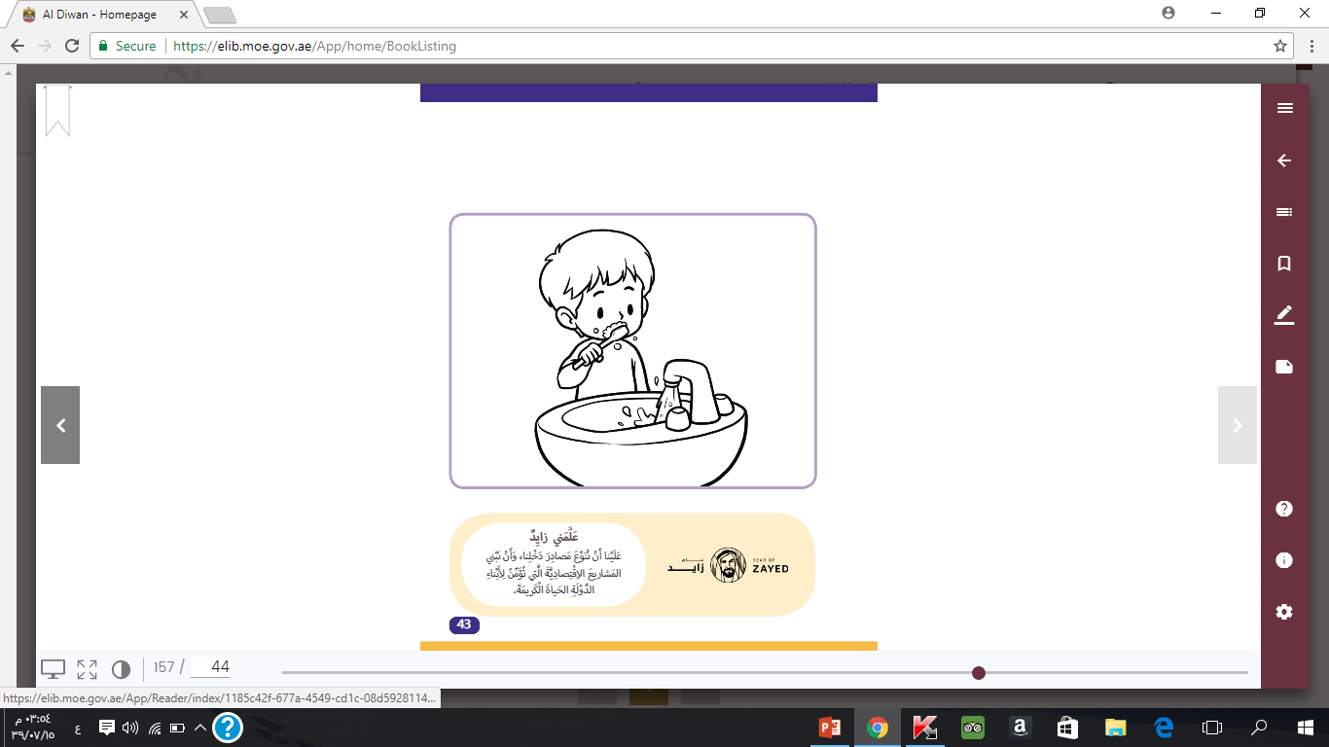

Slide 33
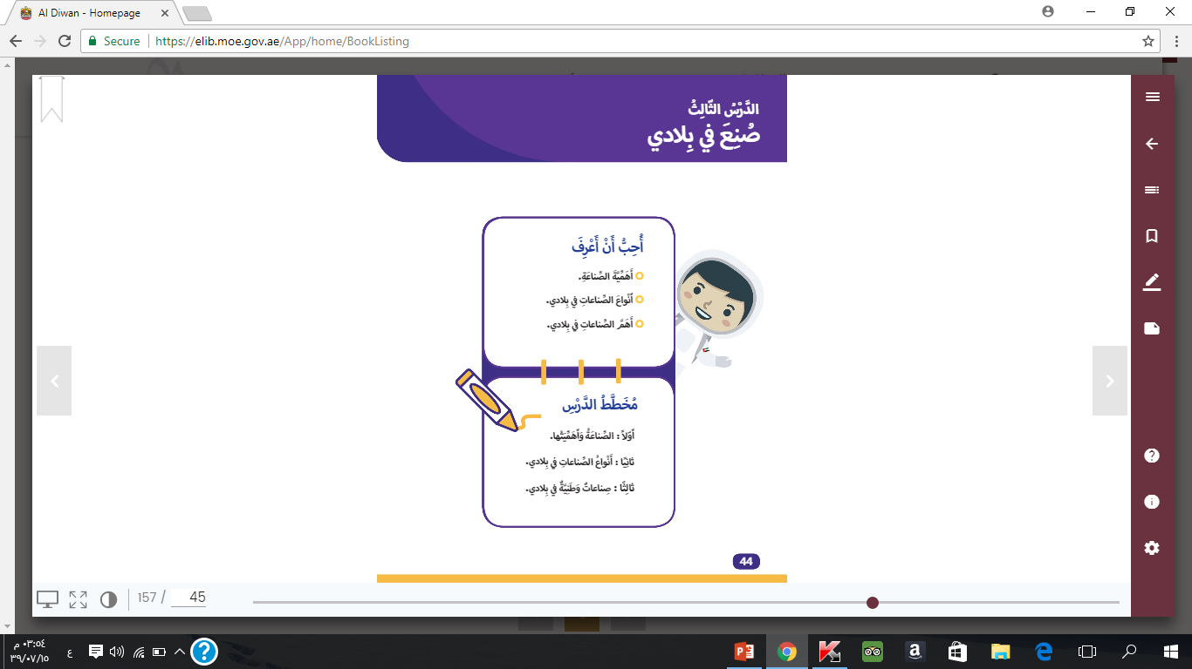

Slide 34
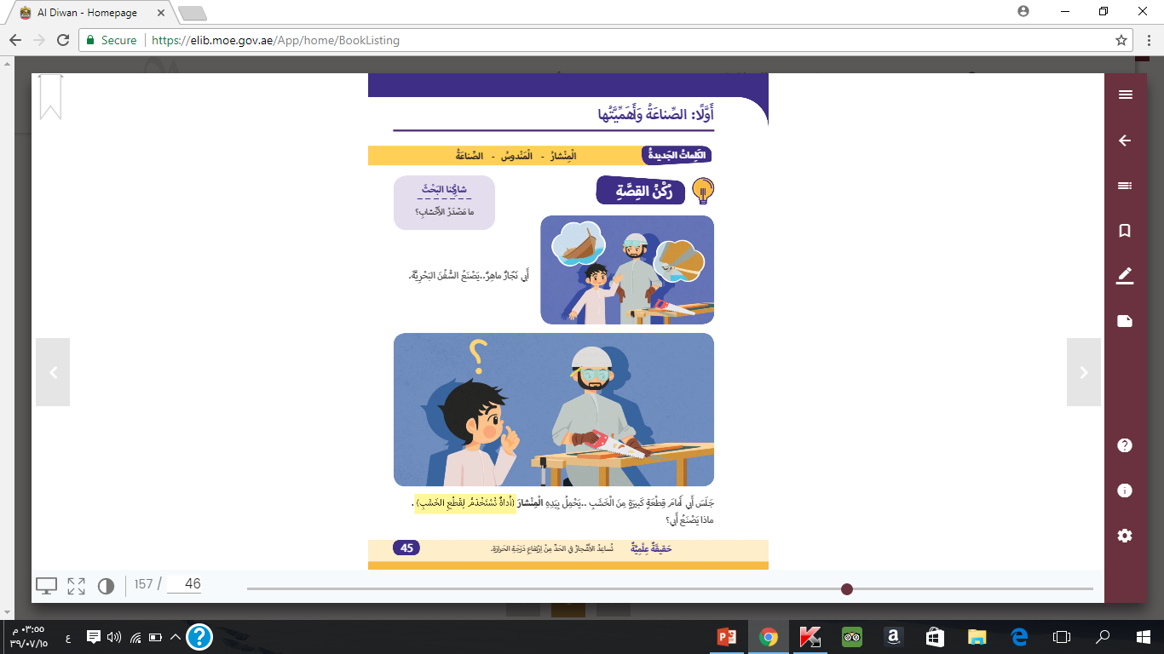

Slide 35
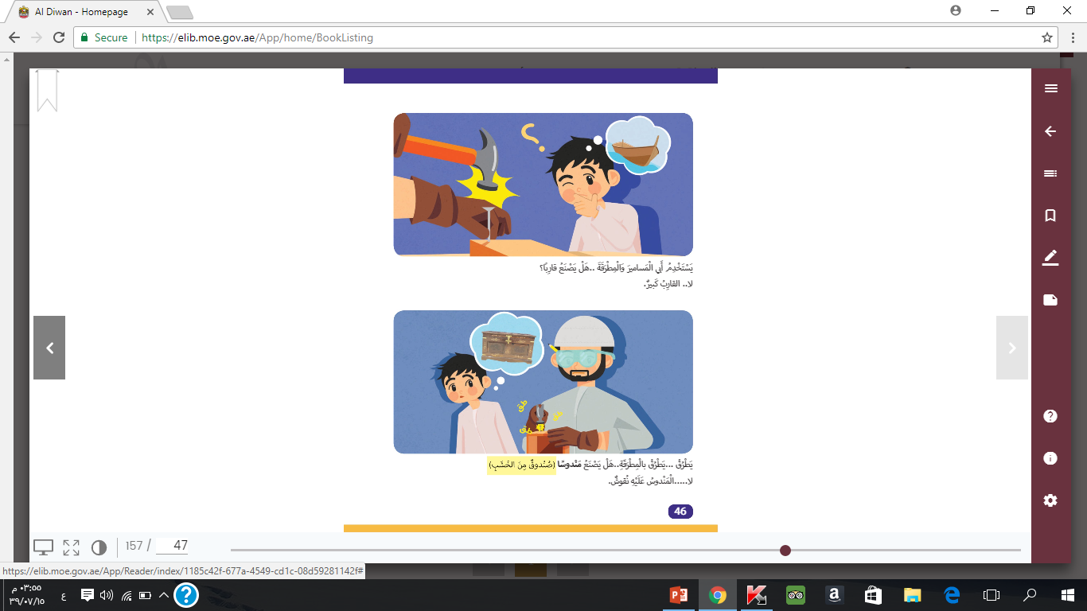

Slide 36
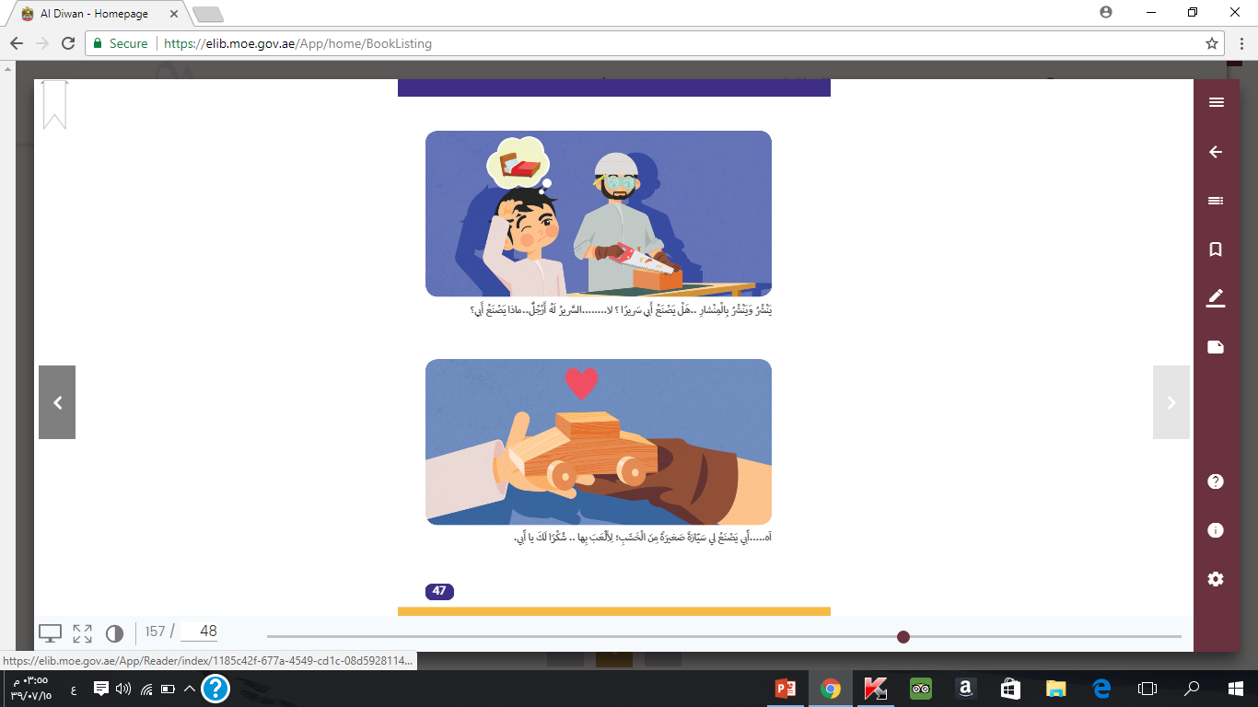

Slide 37
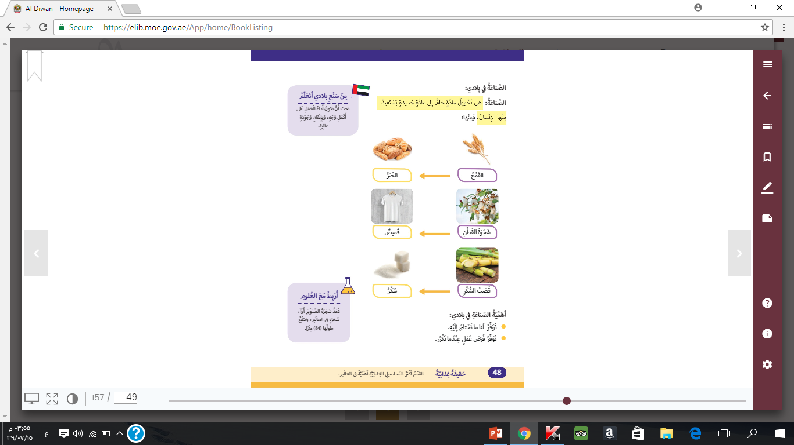

Slide 38
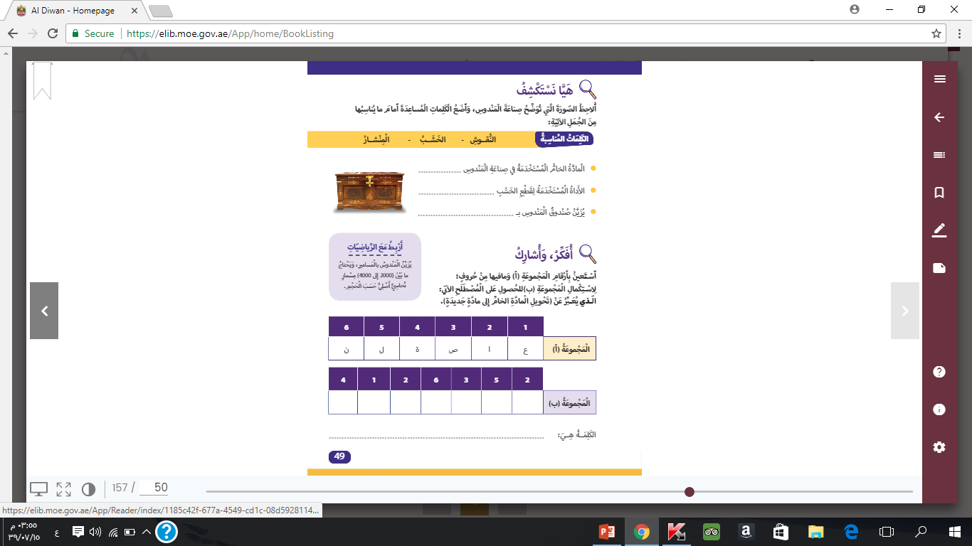
الخشب
المنشار
النقوش
ة
ع
ا
ن
ص
ل
ا
الصناعة

Slide 39
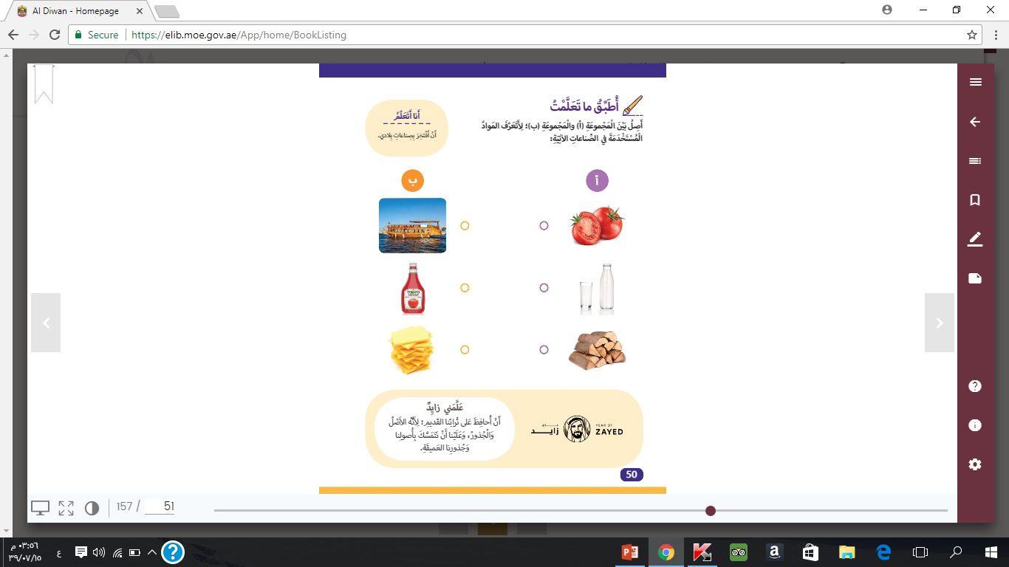

Slide 40
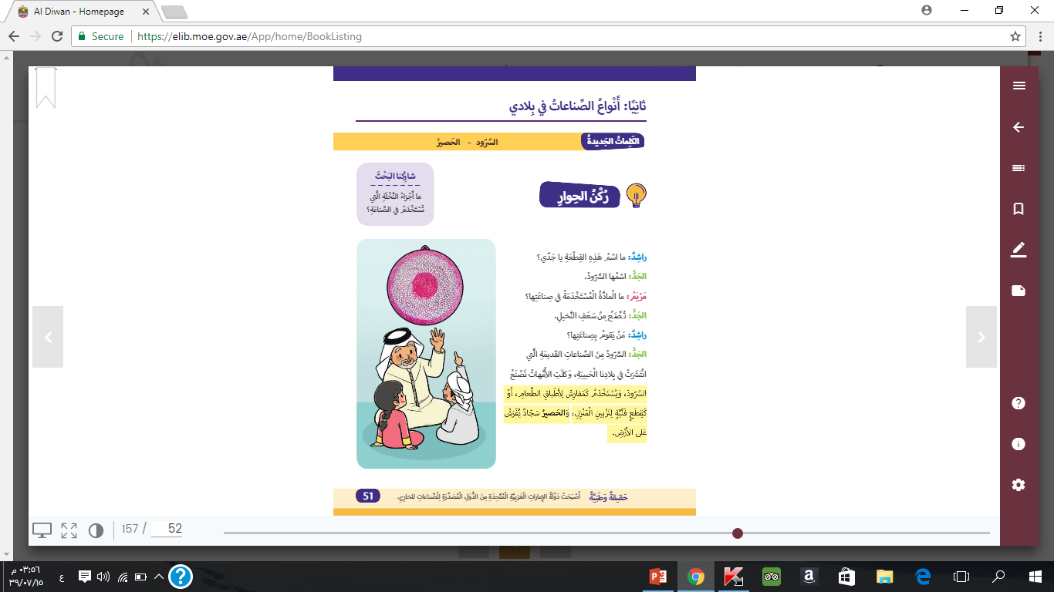

Slide 41
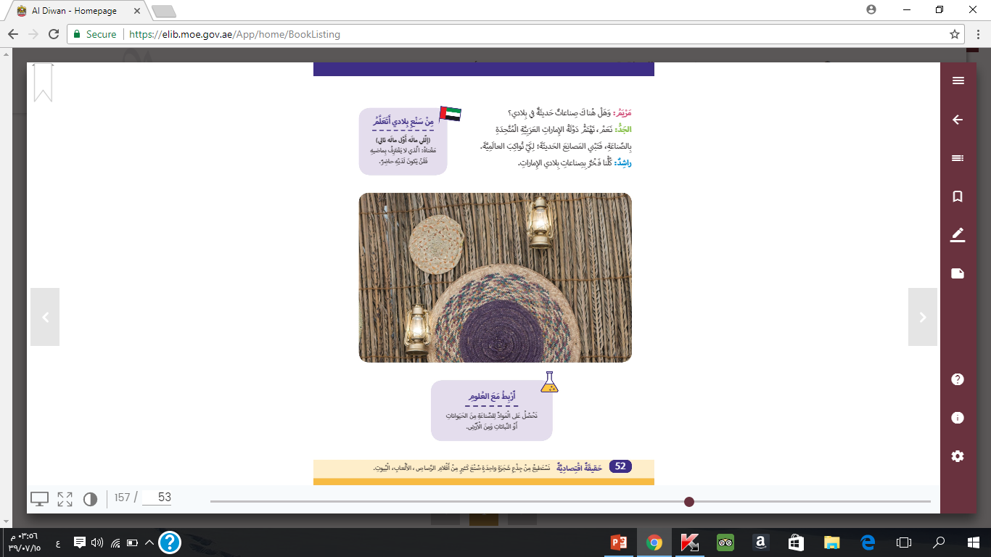

Slide 42
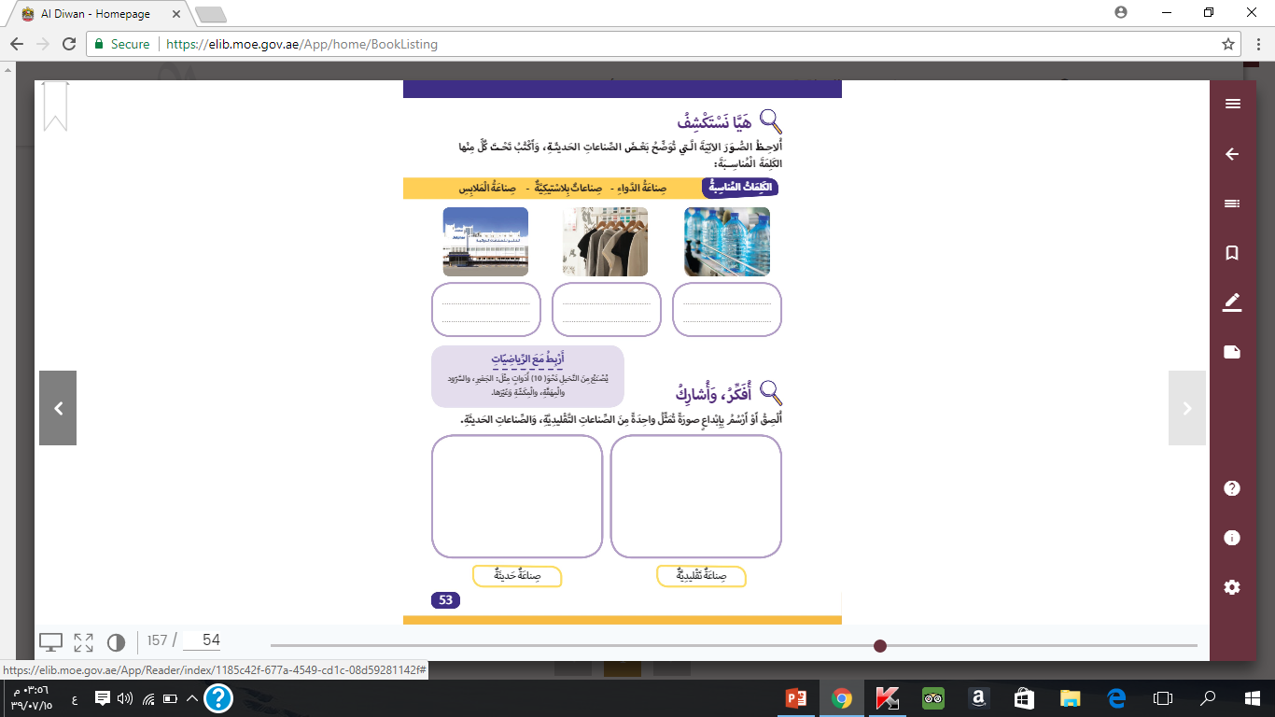
صناعة الدواء
صناعة الملابس
صناعة بلاستيكية
الصق

Slide 43
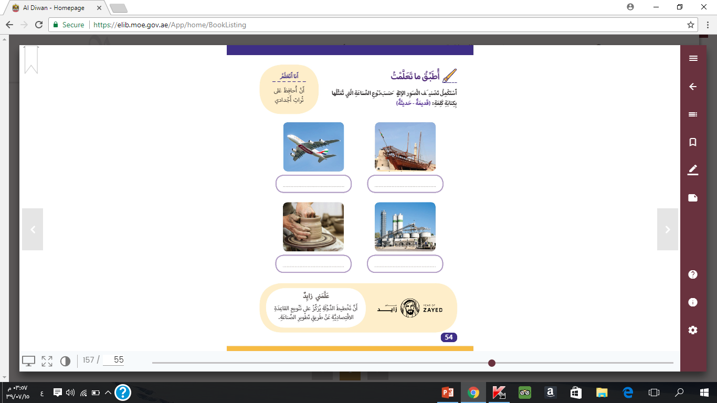

حديث
قديم
حديث

Slide 44
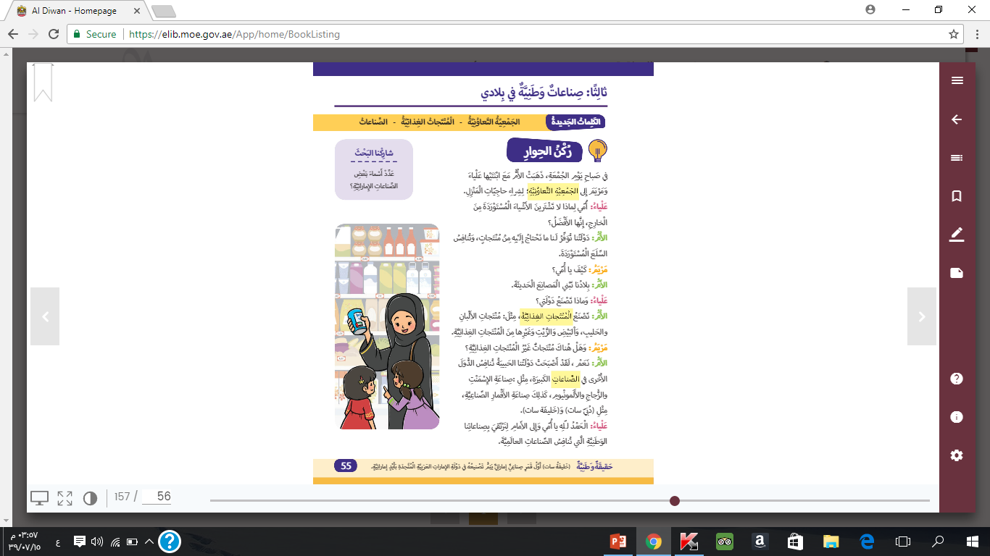

Slide 45
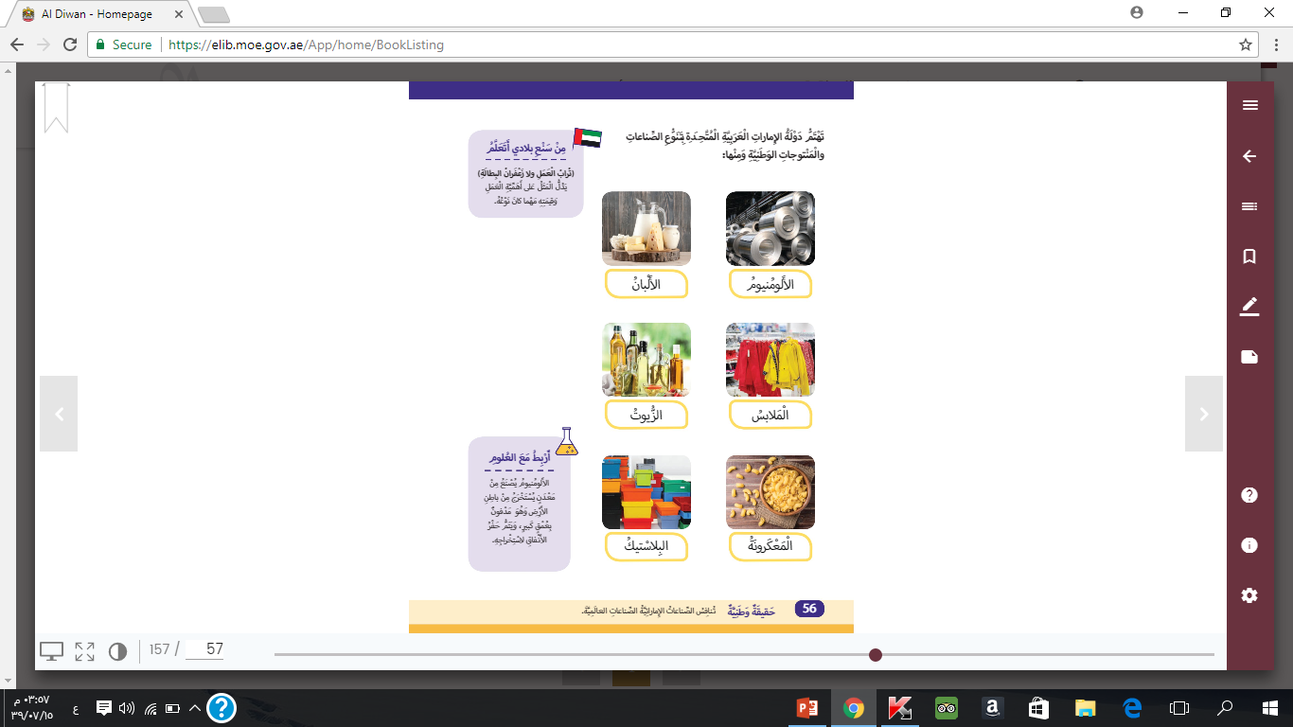

Slide 46
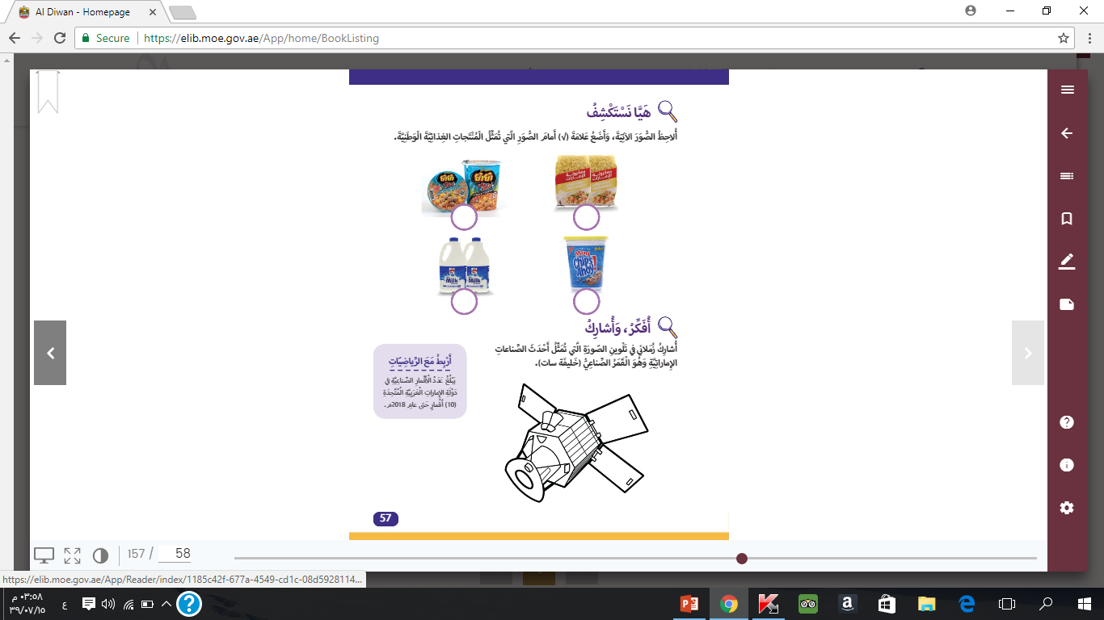
( √ )
( √ )

Slide 47
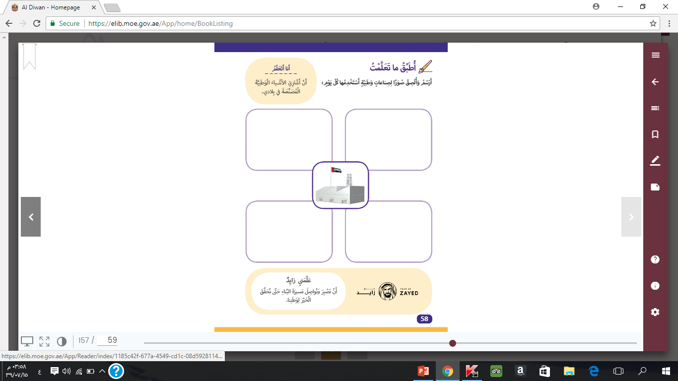
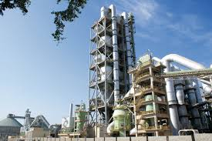
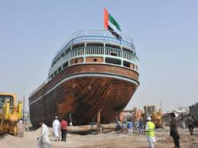
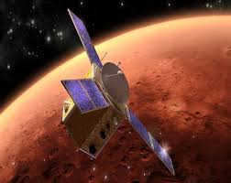
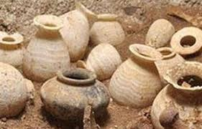

Slide 48


Slide 49


Slide 50

واجب

Slide 51


Slide 52


Slide 53


Slide 54


Slide 55


Slide 56

√
√
√
√
بيت العريش
بني
سعف النخيل
الساحلية

Slide 57


Slide 58


Slide 59

ة
ر
ج
ح
ل
ا
الحجرة

Slide 60

المطبخ
1971
الليوان
المجلس
الحوي

Slide 61

مرر

Slide 62


Slide 63


Slide 64


Slide 65


Slide 66

الشعبية

Slide 67

فيلا
برج
عمارة
مساكن الشعبية

Slide 68


Slide 69


Slide 70


Slide 71


Slide 72


Slide 73


Slide 74

سفينة شراعية
البحر
الغواص
الأسماك
4*30=120

Slide 75


Slide 76

الغواص
البحر
المحار
الصبر

Slide 77


Slide 78


Slide 79


Slide 80

جلفار

Slide 81

الخليج العربي
البحر
أحمد بن ماجد
الملاحة
القواسم
جلفار
السمك

Slide 82


Slide 83


Slide 84


Slide 85


Slide 86


Slide 87

جلفار
الجغرافيا والفلك والشعر
الشهامة والذكاء
السابعة عشر
الكتابة
البوصلة
المحيط
راس الخيمة

Slide 88

البحر هادئاً
السماء صافية
السماء ممطرة
البحر هائجاً

Slide 89

د
س
أ
أسد

Slide 90


Slide 91


Slide 92


Slide 93


Slide 94


Slide 95

طائرة

Slide 96

السفر
الطائرة
نقل البضائع
العسكرية

Slide 97


Slide 98


Slide 99


Slide 100


Slide 101

عباس بن فرناس
قرطبة
علم الفلك
الهندسة
وضع أسس علم الطيران

Slide 102

عباس بن فرناس
الخشب
الشراعية
الوقود

Slide 103

وصل

Slide 104


Slide 105

دبي

Slide 106


Slide 107


Slide 108



Slide 109


Slide 110



Slide 112


Slide 114


Slide 115


Slide 116


Slide 117


Slide 118


Slide 119


Slide 120


Slide 121


Slide 122


Slide 123


Slide 124


Slide 125


